Slide 1
TEMA:
Universo del Discurso
OBJETIVO:
Crear un sistema para la gestión de actividades de El centro de Maternidad “Salesiana” que satisfaga la necesidad del comprador
Lucas López José Gregorio
Fuente: Propia

Slide 2
Índice
Modelo de datos :draw.io
Discurso del universo
Creación de tablas
Inserción de datos
Consultas
Conclusiones

Slide 3
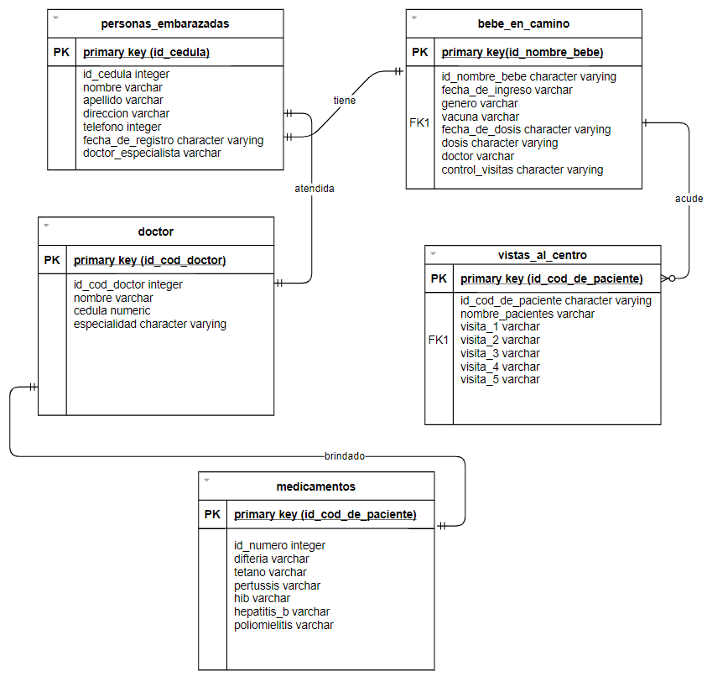
Modelo de datos
Índice
Modelo relacional

Slide 4
Discurso del universo
Índice
Universo del discurso
El centro de maternidad “Salesiana” desea un sistema para la gestión de sus actividades, desarrollar un modelo de datos que cumpla lo siguiente, agregue campos o tablas según su análisis lo requiera siempre y cuando justifique su criterio.
De las personas embarazadas se interesa almacenar: C.I. nombres, apellido, dirección, teléfono, fecha de registro, doctor especialista que la va a tratar. Del bebe en camino interesa registrar: fecha de primer ingreso cuando nace, género, se lleva también un detalle de las vacunas que se les va a poner, en cuyo caso se almacena la fecha, dosis y cuál fue el doctor que la aplicó, control de visitas al médico, el centro vende las vacunas y medicamentos que se van a utilizar y que es recetado por el doctor por razones de gusto de sus clientes se debe llevar acabo un control de los medicamentos que se van adquiriendo por los doctores.
Su modelo de datos debe lograr lo anterior y además poder realizar las siguientes consultas:
Cantidad de veces que cada paciente ha visitado el centro.
Cantidad de vacunas que se ha puesto el prematuro.
Cantidad de vacunas que cada doctor ha puesto.
Cantidad de registros de la tabla medicina.

Slide 5
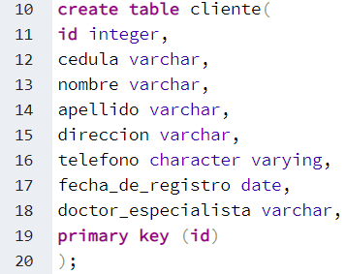
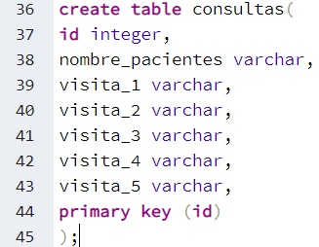
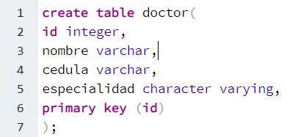
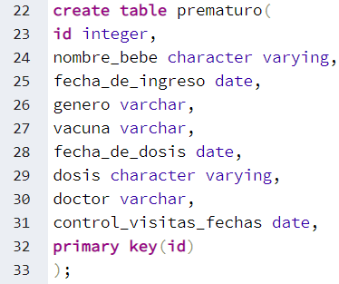
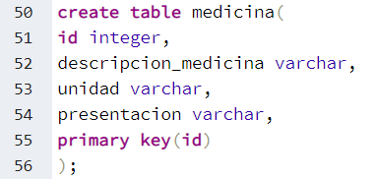
Creación de tablas
Índice

Slide 6
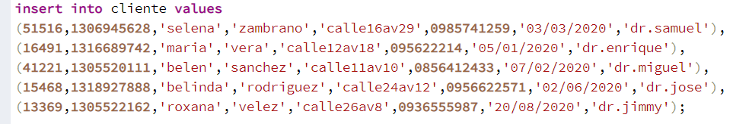
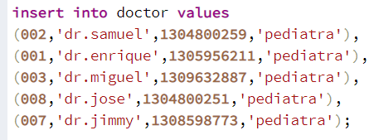
Inserción de datos PostgreSQL
Índice

Slide 7
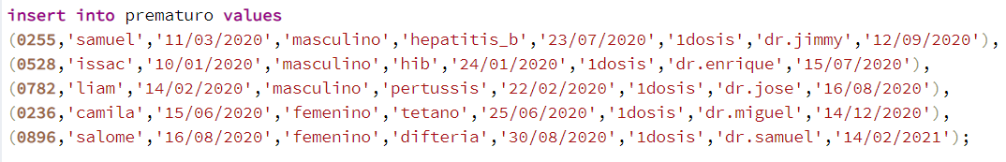
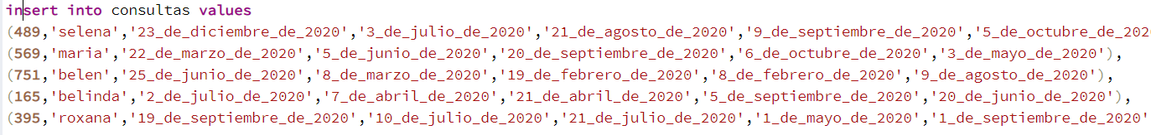
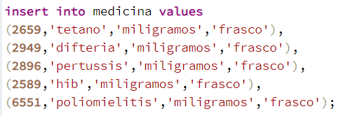
Inserción de datos
Índice

Slide 8
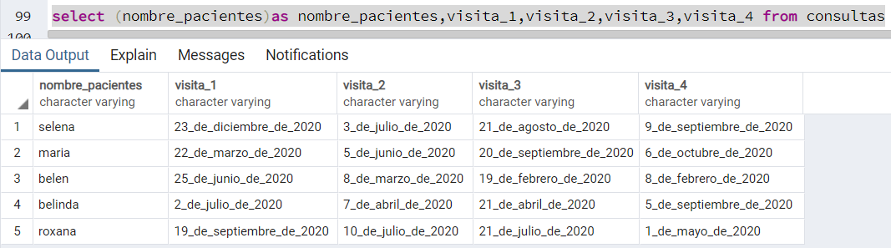
Consulta 1
Índice
Cantidad de veces que cada paciente ha visitado el centro

Slide 9
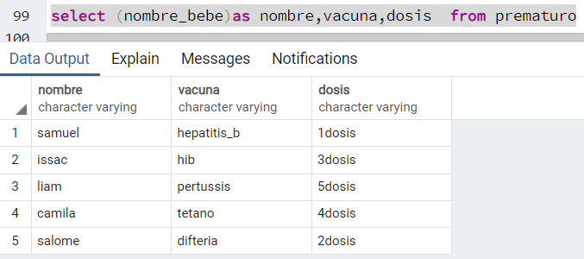
Consulta 2
Índice
Cantidad de vacunas que se ha puesto el prematuro

Slide 10
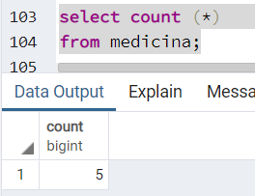
Consulta 3
Índice
Cantidad de registros de la tabla medicina

Slide 11
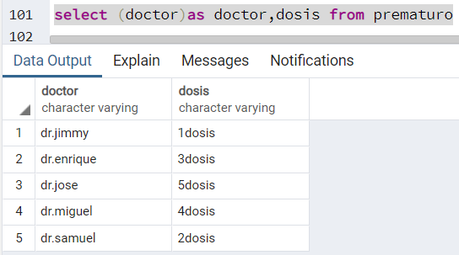
Consulta 4
Índice
Cantidad de vacunas que cada doctor ha puesto.

Slide 12
Conclusiones
Índice
Se utilizo PostgreSQL porque es un sistema de base de datos relacional de alta disponibilidad se dice que es capaz de funcionar de manera estable en el servidor y por lo tanto resulta robusto una de las principales características que buscan las empresas para un buen funcionamiento.
Nuevas herramientas que nos dan facilidad al momento de optimizar el diseño del modelo relacional como lo es Draw.io
En las consultas se empleo el comando SELECT para consultar registros de la base de datos que satisfagan un criterio determinado, también se utilizo el AS que sirve para ponerle un alias un nombre a dicha columna y FROM que se empleada para especificar la tabla de la cual se van a seleccionar los registros como vemos en las consultas 1,2 y 4
Haciendo referencia a la consulta 3 SELECT COUNT se logro contar la cantidad de registros de dicha tabla medicamentos
Fuente: Propia

